Slide 1
ТЕМА 1. ОБЩЕСТВО И ГОСУДАРСТВО
СОЦИАЛЬНОЕ НАЗНАЧЕНИЕ ПРАВА
1. Общество
2. Государство
3. Форма государства
а). Форма правления
б). Форма государственного устройства
в). Политический режим
4. Механизм государства
5. Политическая система общества
6. Взаимосвязь общества и государства
7. Понятие права
8. Сущность и социальное назначение права
9. Соотношение государства и права
10. Функции права
11. Принципы права
12.Социальные нормы и их виды
13. Взаимоотношение права и морали

Slide 2
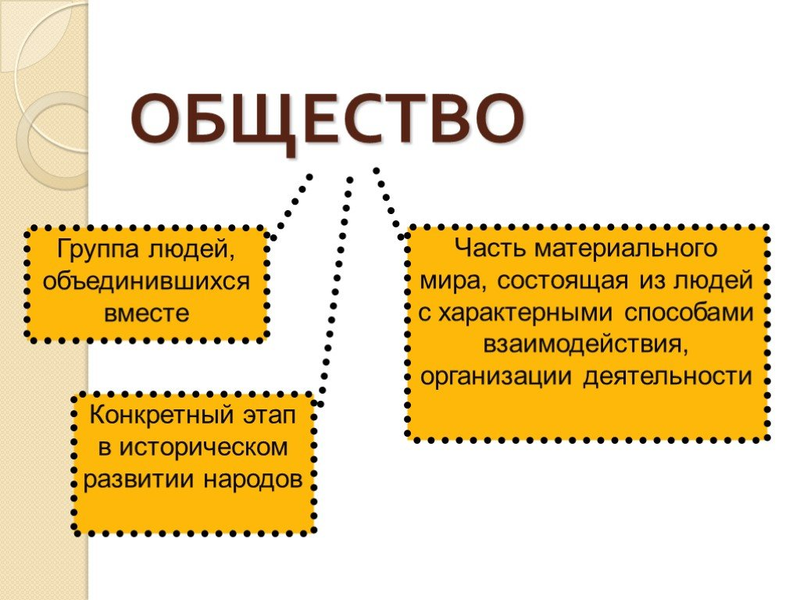

Slide 3
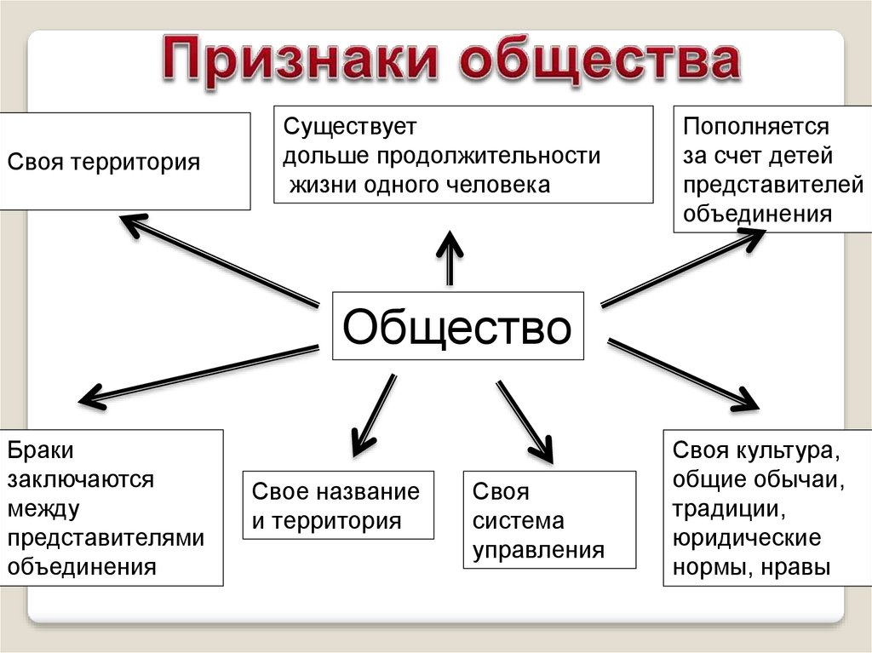

Slide 4
1. Общество
Под обществом в широком смысле понимается совокупность исторически сложившихся форм совместной деятельности людей.
Типология и классификация человеческих обществ является в науке предметом острых дискуссий.
В этой связи на основе понятия общественно-экономическая формация, разделяют:
1) первобытнообщинный строй;
2) рабовладельческий строй;
3) феодальный строй;
4) буржуазный строй;
5) социалистический строй.
Вместо понятия общественно-экономической формации за основу типологии общества, государства и права иногда предлагается брать понятие цивилизации, отражающее культурные аспекты их характеристики.
При таком подходе можно выделить три цивилизации:
1) европейскую (христианскую);
2) восточную (буддистскую, исламскую);
3) африканскую.

Slide 5
Другой такой основой могут быть стадии развития производства, позволяющие разделить общества на:
1) аграрные;
2) индустриальные;
3) постиндустриальные;
4) информационные.
Приведенные классификации отражают многогранность проблемы.
Вместе с тем общей закономерностью для них является то, что история человечества включает:
- догосударственную эпоху;
- эпоху государственно-организованных обществ.
В первую из них индивид не существует вне коллективной общности (рода, племени, общины). В эпоху государства он становится самостоятельным субъектом общественных отношений.
Власть есть необходимый атрибут всякого общества. Ее можно определить как способность известных классов, социальных групп либо индивидов проводить свою волю через некую социальную среду, используя, при необходимости, принуждение. В содержании власти можно выделить социальные и технические аспекты.

Slide 6
Социальное содержание отражает волю субъектов власти, представляющих те или иные слои, классы, группы общества либо властвующих индивидов.
Технические аспекты власти призваны обеспечить ее прямую и обратную связь с «социальной средой».
Это, прежде всего, способы доведения властных велений до сведения подвластных.
Будучи атрибутом общества, власть изменяется вместе с изменением его природы. С этой точки зрения, можно выделить следующие разновидностей власти.
1. Власть родового общества (власть родовых старейшин и племенных вождей) основанная на обычае.
2. Власть раннеклассовых обществ, основанная на божественных откровениях (иудаизм, христианство, ислам).
3. Власть развитой государственности, основанная на политической, т.е. государственной власти. Термин «политический» происходит от греческого «полис», т.е. город-государство. В условиях государства население и государственный аппарат строятся по территориальному принципу. При этом с появлением государства появляются налоги и займы, с помощью которых создается его финансовая основа.

Slide 7
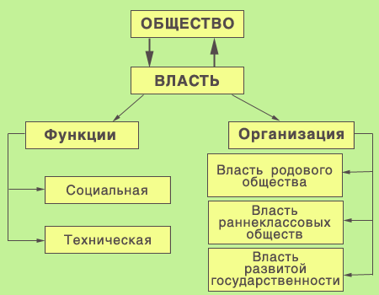

Slide 8
2. Государство
Существует множество теорий происхождения государства, среди которых следует выделить:
1) теологическую;
2) теорию насилия;
3) патриархальную;
4) теорию общественного договора;
5) классовую, или марксистско-ленинскую, и т.д.
Теологическая теория была продуктом эпохи, через которую прошли все народы, когда мир воспринимался лишь сквозь призму религии (Ф.Аквинский, Ж.Маритэн).
Патриархальная теория, согласно Филмеру и Михайловскому, исходит из того, что власть монарха вырастает из власти главы
большой патриархальной семьи и в силу этого должна строиться по модели семьи.
Теория насилия исходит из того, что государство является продуктом завоевания одного народа другим либо подчинения одной частью общества другой (Л.Гумплович, Е.Дюринг, К.Каутский).
.

Slide 9
Теория насилия как главного фактора возникновения государства выдвигалась различными авторами на протяжении столетий, Одним из первых ее выдвинул Шан Ян (390 - 338 до н. э.) - китайский политик.
Данную теорию разрабатывали: Евгений Дюринг (1833 - 1921) - немецкий философ; Людвиг Гумплович (1838 - 1909) - австрийский правовед и социолог; Карл Каутский (1854 - 1938).
Причину происхождения и основу политической власти и государства они видели не в экономических отношениях, а в завоевании, насилии, порабощении одних племен другими. В отдельных случаях такие причины носили внешний характер (внешнее насилие), в другом, насилие зарождалось внутри самого общества (внутреннее насилие).

Slide 10
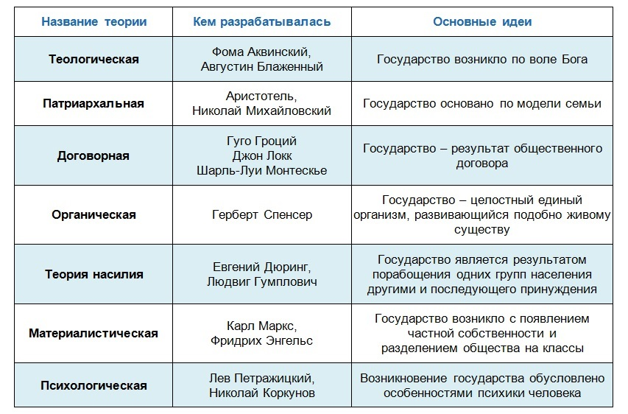

Slide 11
Ирригационная теория государства и права.
Её основоположники связывали возникновение государства с необходимостью постройки систем полива в восточных обществах, которые испытывали ирригационные проблемы. Согласно историческим учениям, все оседлые древние государства обосновались в долинах крупных рек, таких как Тигр, Евфрат, Хуанхэ, Нил. Сторонники концепции объясняли это тем, что сама природа диктовала народам необходимость в объединении усилий для того, чтобы обеспечить обработку прибрежных земель.

Slide 12
Теория общественного договора (Г. Гроций, Д. Локк, Ж.-Ж. Руссо, А. Радищев и др.) исходит из того, что государство возникает в результате общественного договора, заключенного между людьми.
Согласно классовой теории государство возникает на развалинах родового строя в результате появления частной собственности и раскола общества на классы с непримиримыми интересами. С помощью государства экономически господствующий класс становится и политически господствующим.
Таким образом, государство можно определить как особую организацию публичной, политической власти социальной группы, блока классовых сил либо всего народа, располагающую специальным аппаратом принуждения, которая, представляя общество, осуществляет руководство этим обществом и обеспечивает его интеграцию.
Суверенитет это верховенство государственной власти внутри страны и независимость ее вовне. Верховенство государственной власти означает, что в пределах государственных границ никто, кроме государства, не вправе издавать законы, т.е. акты высшей юридической силы, обязательные для всего населения страны. Внешняя независимость государства означает, что оно является самостоятельным субъектом международного права.

Slide 13
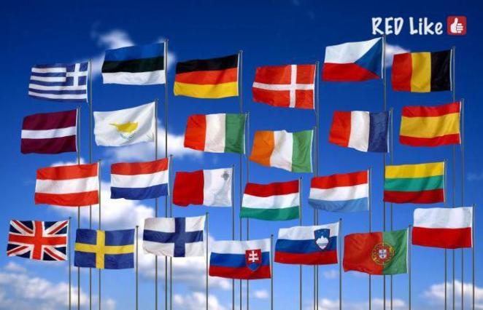
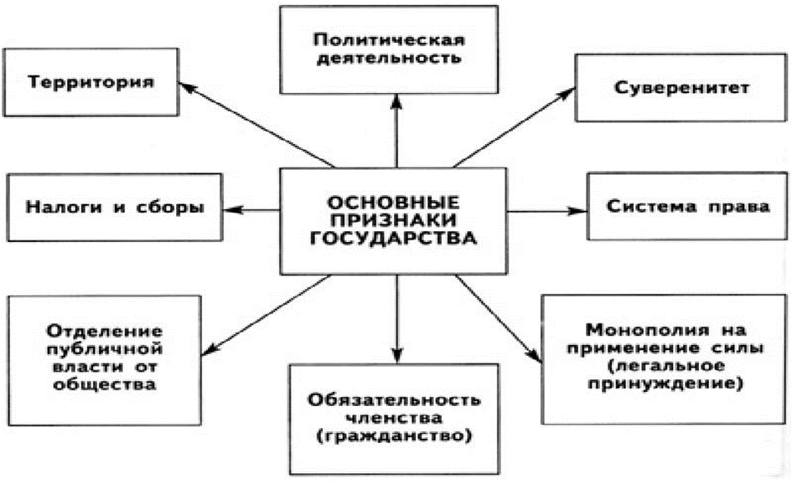

Slide 14
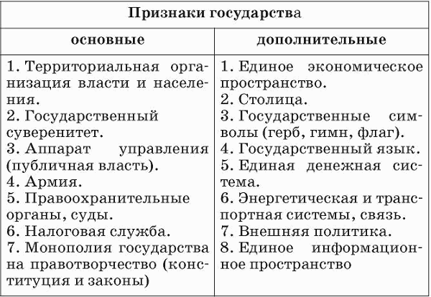

Slide 15
Легитимность государственной власти определяется обычно как основа (атрибут) такой правительственной власти, которая поддерживается убеждением правящих и управляемых в правомерности властных функций правительства. Поэтому легитимность власти предполагает справедливость ее осуществления.
Функции государства- это основные направления деятельности государства по решению задач, стоящих перед ним на том или ином историческом этапе. В характере функций раскрывается социальная природа государства.
Для классификации функций государства используют различные основания.
1. Внутренние и внешние функции. Так, наиболее распространенным является деление их по предмету, или по характеру тех социальных сфер, в которых они проявляются. С этой точки зрения, их следует разделить на внутренние и внешние.
Внутренние его функции можно разделить на:
- политическую. Политическая функция государства состоит в охране существующего общественного и государственного строя.
-экономическую. Экономическая функция призвана обеспечить условия функционирования данного способа производства - охрану обусловленных им форм собственности, создание благоприятных условий для развития экономики и т.д.

Slide 16
- идеологическую. Идеологическая функция призвана идеологически обосновать данный общественный и государственный строй, политику государства и т.д.
- социальную. Социальная функция имеет своей целью перераспределение национального богатства в пользу социально незащищенных слоев населения.
- экологическую. Экологическая функция государства направлена на борьбу с загрязнением окружающей среды.
Внешние функции государства сводятся к развитию отношений экономического, научно-технического и культурного сотрудничества с другими государствами.
2. Основные и неосновные функции. Такая классификация строится на критериях значимости тех или иных функций в системе функций государства, а также степени «включенности» аппарата государства в их осуществление.
3. Постоянные и временные функции. В качестве постоянных обычно рассматриваются функции, вытекающие из природы данного государства. К временным функциям относят такие, которые, возникнув, прекращают свое действие в течение обозримого отрезка времени.
4. Функции по формам их осуществления. С этой точки зрения, они подразделяются на правотворческую, правоисполнительную и правоохранительную.

Slide 17
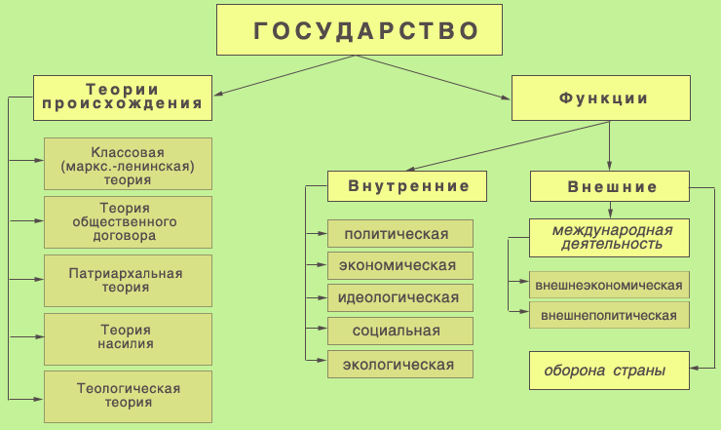

Slide 18
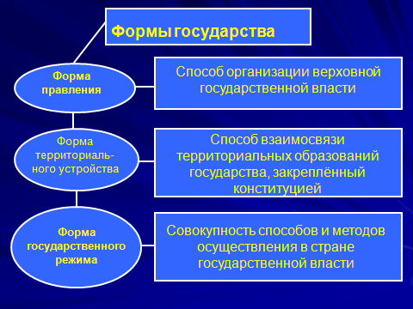

Slide 19
3. Форма государства
Форма государства - это способы организации государственной власти. Традиционно в это понятие включают три элемента: форму правления; форму государственного устройства и политический режим.
Под формой правления понимается организация высшей власти государства, компетенция, взаимодействие органов государства, степень участия населения в их образовании. С этой точки зрения, государства подразделяются на монархии и республики.
1. Монархия есть форма правления, где главой государства является монарх. Он получает власть в порядке наследования или по праву родства, осуществляет ее пожизненно и не несет ответственности за свои действия в качестве главы государства.
С точки зрения объема полномочий монарха можно разделить на неограниченные и ограниченные монархии.
2. Республика - это форма правления, при которой глава государства (президент) является выборным и сменяемым, его власть считается производной от представительного органа или избирателей.
Республики классифицируются на президентские, парламентские и смешанные.

Slide 20
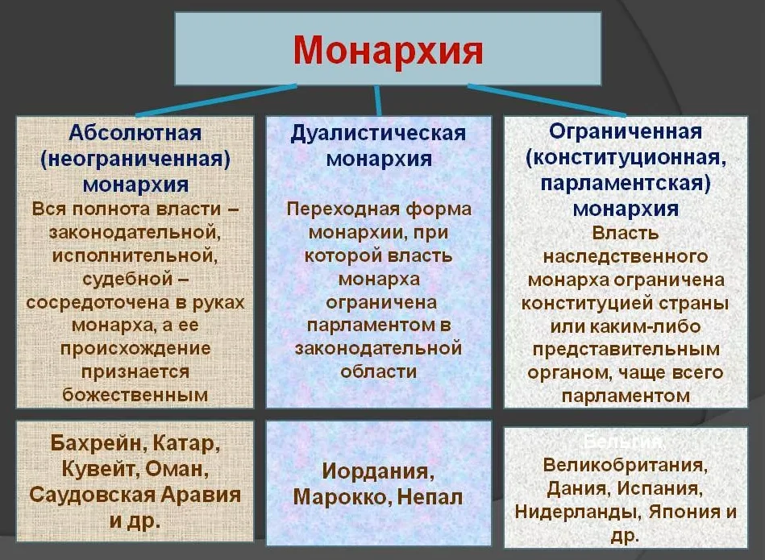

Slide 21
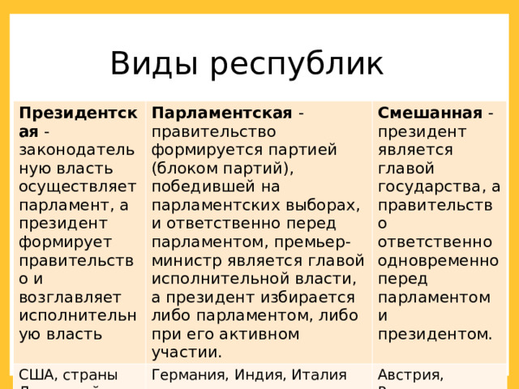

Slide 22
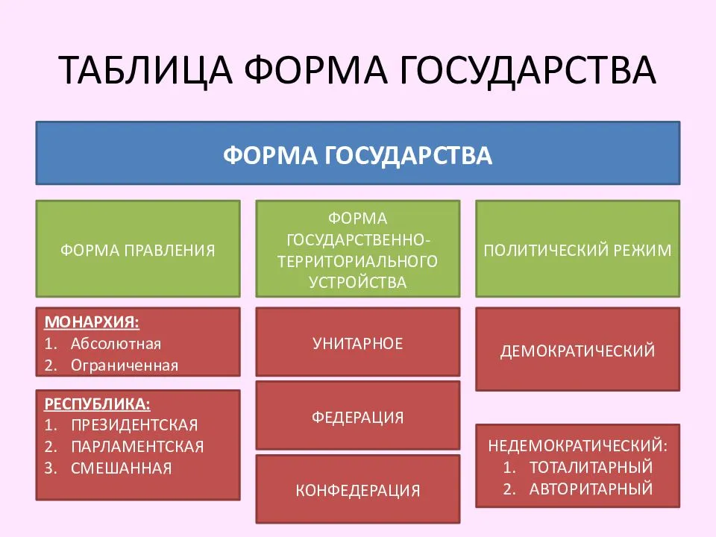

Slide 23
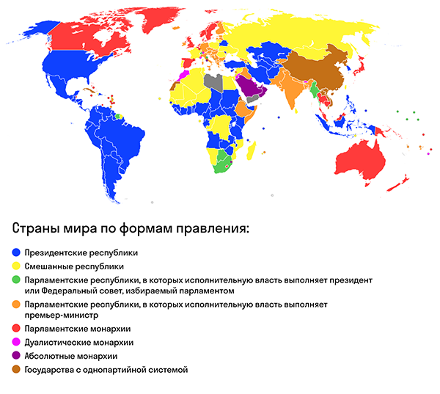

Slide 24
В президентской республике президент избирается либо коллегией выборщиков (США), либо прямым голосованием избирателей (Мексика, Колумбия и т.д.). В президентской республике президент является ключевой фигурой политического механизма.
В парламентской республике такой фигурой является премьер-министр. Ответственное перед парламентом правительство обычно формируется лидером партии (либо блока партий), победившей на выборах. Вотум недоверия правительству, влечет либо уход его в отставку, либо роспуск парламента и назначение новых выборов.
Смешанная республиканская форма правления предполагает сочетание элементов парламентской и президентской республик. Так, в Российской Федерации институт президента, непосредственно избираемого народом и наделенного широкими полномочиями, сочетается с институтом премьер-министра и парламентской ответственности правительства. Смешанная форма правления имеет место во Франции, Финляндии и т.д.

Slide 25
Форма государственного устройства
Под формой государственного устройства понимается территориальная организация государственной власти, соотношение между центром и остальными властями государства. С этой точки зрения государства подразделяются на унитарные и федеративные.
1. Унитарное государство характеризуется следующими признаками:
- единая конституция и правовая система;
- единая система органов государства;
- единое гражданство;
- единство судебной системы;
- деление государства на административно-территориальные единицы, органы управления которых регулируются общегосударственными правовыми нормами и подчинены центральным органам государственной власти и управления.
Территория унитарного государства подразделяется на административно-территориальные единицы, не обладающие какой-либо политической самостоятельностью. При этом в рамках такого государства возможно существование районов, обладающих административной автономией.

Slide 26
Унитарные государства подразделяются на централизованные и децентрализованные.
В централизованных государствах значительная часть вопросов местной жизни решается центральной властью.
В децентрализованных государствах их решение передается на места.
2. Федеративные. В отличие от унитарного государства федерация является сложным государством: в его структуру помимо центральной (или федеральной власти) входят государственные образования (республики, штаты, кантоны, земли и т.д.), обладающие политической самостоятельностью, включающей, в частности, собственное законодательство, судебную и налоговую системы.
В условиях федерации на одной и той же территории одновременно и параллельно функционируют две власти - федеральная и местная, т.е. власть субъекта федерации. Каждая из них имеет свою компетенцию.
Федерации могут строиться:
- по национальному признаку (СССР, Чехословакия и т.д.);
- по национально-территориальному признаку (РФ);
- по территориальному признаку (США, Мексика, Бразилия и подавляющее большинство современных федераций).

Slide 27
В исключительную компетенцию федерации включены:
- проведение внешней политики;
- вопросы обороны государства;
- объявление войны и заключение мира;
- регулирование таможенных отношений;
- общефедеральные средства коммуникаций;
- наиболее важные и опасные отрасли производства (вооружение, ядерная энергетика и т.д.);
- регулирование союзного гражданства и основных прав человека;
- принятие в союз новых членов;
- изменение в составе субъектов федерации и т.д.
В компетенцию субъектов федерации, как правило, входят вопросы:
- организации местного управления,
- охраны общественного порядка,
- культуры, образования, здравоохранения и т.д.
3. Конфедерация временный союз государств, предназначенный для решения задач экономического, политического или военного характера.

Slide 28
Политический режим
Под политическим режимом понимаются способы осуществления государственной власти.
Существует несколько оснований для классификации политических режимов. Чаще всего политические режимы разделяются на демократические и антидемократические.
1. Демократический режим. Демократия - понятие исторически изменчивое, и поэтому не существует универсальной ее модели. Сегодня демократический политический режим предполагает верховенство конституции, идеологический и политический плюрализм, гарантированность прав человека, демократические выборы, разделение властей и т.д. Такой режим называется либерально-демократическим. Однако в современном мире существуют другие типы демократии, например исламская, не знающая большинства из перечисленных элементов.
2. Антидемократические режимы обычно разделяют на тоталитарные, авторитарные, диктаторские и т.д.

Slide 29
Тоталитарные режимы отличает, прежде всего, отсутствие идеологического и политического плюрализма. Здесь допускаются лишь единственная политическая партия, отсутствует легальная оппозиция, а государство осуществляет жесткий контроль за всеми сферами общественной жизни.
Авторитарный режим характеризуют антидемократические методы осуществления власти, сосредоточение ее в руках главы государства или главы правительства, ограничение прав и свобод граждан. Такой режим обычно существует в странах с недостаточно развитым гражданским обществом.
При диктаторском режиме доминируют методы прямого насилия, не связанного никакими законами и т.д.
Классификация политических режимов может проводиться по критерию количества партий, участвующих в политической жизни общества. С этой точки зрения, политические режимы могут быть многопартийными, двухпартийными, однопартийными и беспартийными, т.е. действующими при отсутствии легальных политических партий (Саудовская Аравия, Эмираты Персидского залива).
Возможно также деление политических режимов на гражданские и военные, на светские и теократические. Военные режимы устанавливаются путем военного переворота и обычно свидетельствуют о глубоком кризисе в обществе.

Slide 30
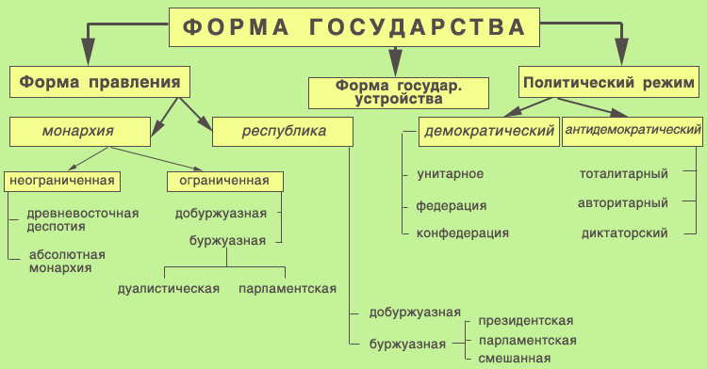

Slide 31
4. Механизм государства
Под механизмом государства понимают совокупность всех его органов, посредством которых осуществляются функции государства, решаются стоящие перед ним задачи.
Понятие механизм государства раскрывает структуру государства, тогда как термин государственная власть призван подчеркнуть разделение ее на:
- законодательную ветвь;
- исполнительную ветвь;
- судебную ветвь.
Чаще под механизмом государства понимают систему органов лишь исполнительной власти.
1. Законодательная власть осуществляется представительными органами государства. Это первичные органы в структуре государства, поскольку выражают волю народа в лице его представителей.
Представительные органы подразделяются на:
- высшие, эти органы издают законы, т.е. акты высшей юридической силы;
- местные, принимают на основе законов акты, обязательные к исполнению на соответствующих территориях.

Slide 32
В федеративных государствах законодательные органы функционируют на уровне как федерации, так и субъектов федерации.
2. Исполнительная власть. Органы исполнительной власти исполняют законы и в этом смысле являются вторичными, или производными от органов законодательной власти.
Они подразделяются на:
- высшие (правительство, министерства и ведомства);
- местные, включающие структуры исполнительных органов на местах (местные администрации (правительства), их отделы и управления).
Исполнительную власть осуществляют глава государства, правительство, министерства и ведомства, а также местные органы исполнительной власти.
По характеру компетенции органы исполнительной власти подразделяются на органы общей компетенции (правительства) и органы специальной компетенции (министерства и ведомства).
3. Органы судебной власти осуществляют правосудие и включают суды общей юрисдикции, конституционные и арбитражные (хозяйственные) суды. Правосудие осуществляется на основе принципа независимости судей и подчинения их только конституции и законам.

Slide 33
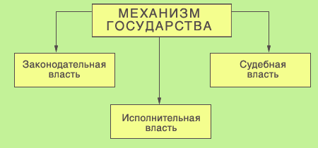

Slide 34
5. Политическая система общества
Политическая система есть одна из подсистем общества, наряду с экономической, идеологической и т.д., которая отличается от других тем, что она (как и правовая) сконцентрирована на власти. Это превращает политическую систему в инструмент интеграции общества, вовлечения различных политических сил в решение задач, стоящих перед обществом.
Посредством политической системы, государство поддерживает обратную связь с различными социальными группами, позволяющую знать об их проблемах и настроениях. С другой стороны, негосударственные институты политической системы активно участвуют в формировании государственной власти, выработке ее политики, осуществлении контроля за ее деятельностью.
Виды негосударственных институтов политической системы общества определяются, как общественное объединение, под которой понимается добровольное, самоуправляемое, некоммерческое формирование, созданное по инициативе граждан, объединяющихся на основе общности интересов для реализации общих целей, указанных в Уставе общественного объединения.

Slide 35
К общественным объединениям относится общественные организации, общественные движения, общественные фонды, общественные учреждения, органы общественной самодеятельности.
В юридической литературе общественные организации, с точки зрения их приближенности к политике, подразделяются на три разновидности.
К первой из них относятся организации, которые являются непосредственно политическими. Это, прежде всего, политические партии и политические движения. Смысл их существования - в борьбе за политическую власть, ее завоевание и использование в интересах определенных социальных групп.
Ко второй группе относят организации, которые, не будучи непосредственно политическими, осуществляют при этом и политические функции. К ним относятся профсоюзы, добровольные спортивные общества содействия армии и т.д.
Третью группу составляют организации неполитические, такие, как творческие союзы, спортивные общества, общества филателистов и т.д. Правомерность включения их в политическую систему общества порой обосновывают тем, что условием получения возможности для их легальной деятельности является санкционирование ее со стороны государства.

Slide 36
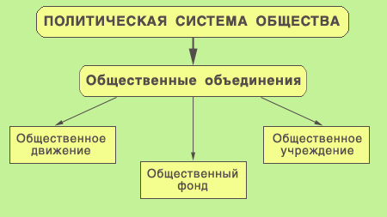

Slide 37
6. Взаимосвязь общества и государства
Общество, строящее свои отношения с государством на началах партнерства, предполагает определенный уровень социально-экономического развития, правовой и политической культуры и т.д., называется гражданское общество.
Правовое государство, (англо-американский эквивалент - господство права) есть некая модель взаимодействия между обществом и государством, в условиях которой права человека обеспечены и защищены в максимальной степени. Она может сложиться лишь в условиях гражданского общества, предполагающего весьма высокий уровень социально-экономического и культурного развития. Основная его особенность состоит в том, что в отношениях с государством оно выступает как самостоятельный и независимый субъект. По сути, правовое государство предполагает верховенство закона, институт конституционного контроля, разделение властей, независимый суд, наличие правовых процедур разрешения социальных конфликтов и защиты прав человека, включая международную их защиту и т.д.

Slide 38
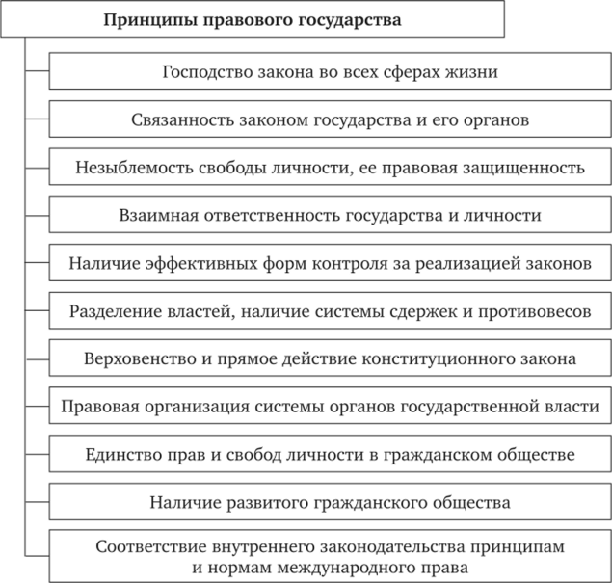

Slide 39
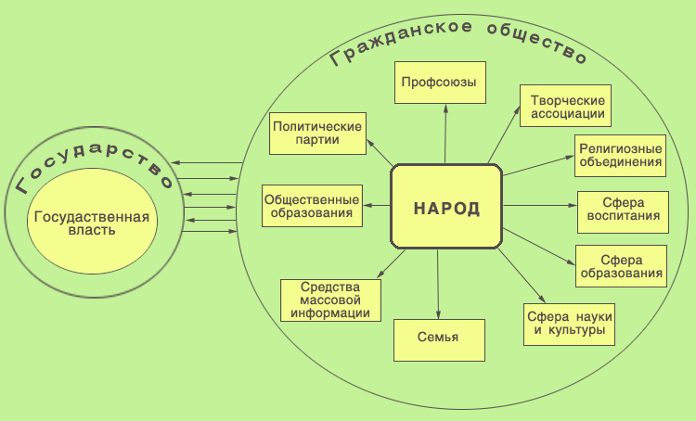

Slide 40
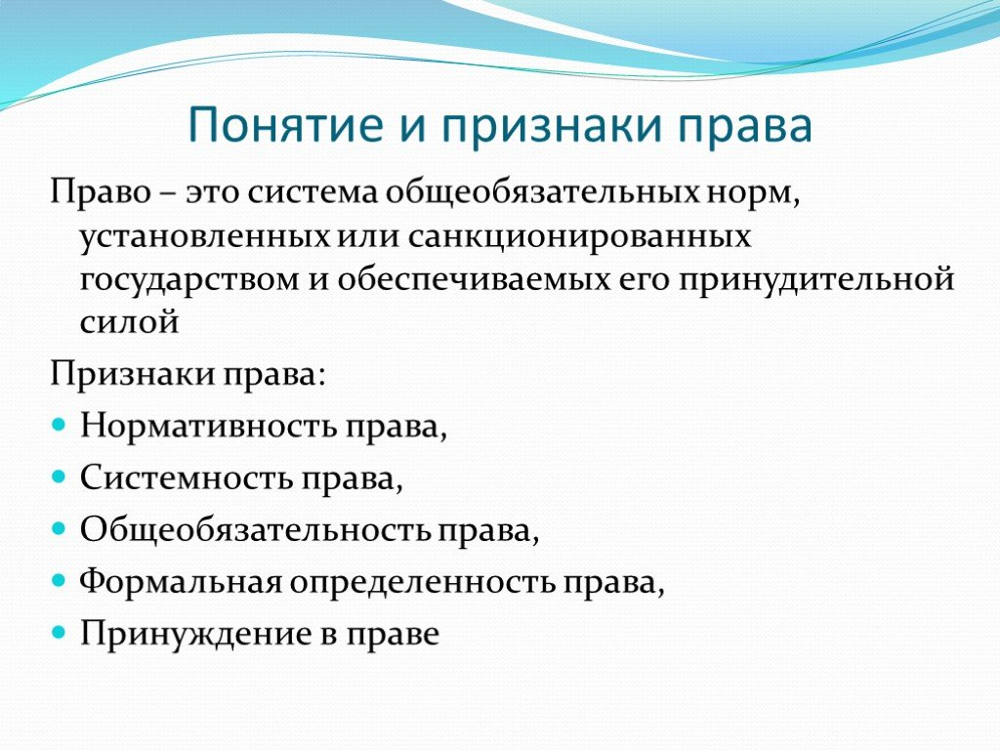

Slide 41
7. Понятие права
Право есть совокупность (система) норм, т.е. правил поведения людей в обществе. Это определенные эталоны, модели человеческого поведения, обеспеченные принудительным воздействием государства.
Право представляет собой действенный регулятор общественных отношений, средство установления порядка в обществе. Такое регулирование осуществляется в нескольких формах.
Во-первых, оно предоставляет, а также обеспечивает и охраняет определенные возможности поведения участников общественных отношений - субъективные права и свободы (право избирать и быть избранными и т.д.);
Во-вторых, устанавливает необходимость тех или иных действий позитивного характера - регулятивные обязанности (платить налоги, исполнять служебные обязанности и т.д.);
В-третьих, запрещает определенные деяния, которые вредны или опасны для общества, - негативные обязанности (хулиганство, служебный подлог, нарушение правил дорожного движения и т.д.);
В-четвертых, право предусматривает меры принудительного воздействия в случае нарушения предписаний правовых норм - юридические санкции.

Slide 42
8. Сущность и социальное назначение права
Право выражает волю всего общества в целом и направлено на то, чтобы:
- охранять и защищать интересы личности;
- согласовывать потребности различных социальных слоев в государстве (предприниматели, интеллигенция, фермеры, расовые, национальные и иные общности и т.д.);
- координировать их интересы, быть арбитром в разрешении конфликтов между людьми и их коллективами.
Без права не может существовать современное общество, это объективно необходимый элемент мировой цивилизации. Прежде всего, оно является важным инструментом регулирования экономических отношений в обществе, обеспечения нормального функционирования хозяйственного механизма внутри страны, а также оптимальной организации международного экономического сотрудничества, и проявляется в форме закона.

Slide 43
В условиях рыночной экономики закон устанавливает и гарантирует:
- равноправное существование различных форм собственности (частной, государственной, муниципальной и др.);
- права и обязанности участников хозяйственного оборота;
- порядок разрешения имущественных споров;
- ценообразование;
- защиту прав потребителей;
- заботу о социально незащищенных слоях населения (инвалиды, пенсионеры, многодетные семьи, безработные и др.).
Он также устанавливает:
- меры юридической ответственности за неисполнение договорных обязательств;
- имущественный вред за порочные, вредные для общества и отдельной личности, формы ведения хозяйства (злоупотребление рекламой, товарным знаком, монополизация отдельных отраслей экономики, производство наркотиков и др.).
Без закона невозможна бюджетно-финансовая деятельность в государстве (налоговая политика, кредитование хозяйственной деятельности, банковское дело, составление государственного бюджета и контроль за его исполнением и т.д.).

Slide 44
1. Роль права объективно необходима также для обеспечения подлинного народовластия в стране, установления и охраны институтов демократии.
2. Без развернутой системы права невозможны также установление, обеспечение и эффективная охрана прав и свобод личности, забота о человеке, удовлетворение его материальных и духовных потребностей.
3. Не менее важна также роль права в регулировании трудовых, брачно-семейных отношений, в обеспечении рационального использования природных богатств и экологической безопасности.
4. Объективная потребность права связана также с необходимостью обеспечить дисциплину, без которой невозможно современное цивилизованное сообщество людей, ответственность граждан перед обществом и государством.
5. Не менее значительна роль права в современных условиях как действенного инструмента расширения экономического, политического, культурного и иного сотрудничества между государствами, обеспечения мира между народами, установления единого мирового порядка.

Slide 45
9. Соотношение государства и права
Право тесно связано с государством. Они одновременно возникают и параллельно развиваются. Именно государство создает, изменяет и отменяет правовые нормы, организует их исполнение, обеспечивает и охраняет от нарушений с помощью своего принудительного аппарата. С другой стороны, право упорядочивает деятельность государственного аппарата, ограничивает произвол чиновников, обеспечивает цивилизованные взаимоотношения между личностью и государством, господство закона в обществе. Функции государства, его управленческая деятельность не могут осуществляться вне и независимо от закона.

Slide 46
10.Функции права
Под ними обычно понимаются основные направления воздействия права на общественные отношения, которые предопределяются социальным назначением права в жизни общества.
1. Одна из основных функций - регулятивная, которая обеспечивает упорядочение общественных отношений, направлена на установление правил поведения людей позитивного свойства, не связанных с правонарушениями.
В свою очередь, она подразделяется на:
- динамическую регулятивную функцию, обеспечивающую активное поведение людей, использование субъективных прав (избирательное право, право обращения в суд и т.д.) либо исполнение позитивных обязанностей (уплата налогов, исполнение воинского долга и т.д.);
- статическую функцию, закрепляющую общественные связи и порядки (установление равноправия граждан перед законом и судом, закрепление права собственности и т.д.).

Slide 47
2. Охранительная функция направлена на борьбу и вытеснение вредных и опасных для общества вариантов поведения, охрану и защиту от нарушений прав личности и других субъектов права, обеспечение охраны законности в стране (профилактика и расследование правонарушений, разбирательство дел о правонарушениях, применение мер уголовной, административной и других видов юридической ответственности).
3. Воспитательная функция заключается в воздействии на волю и сознание людей в целях обеспечения атмосферы законопослушания, привития психологических установок и ценностных ориентаций на правомерное поведение, воспитания чувства уважения к закону, повышения авторитета права, а также в пропаганде идей гуманизма, справедливости, демократизма, приоритета прав и свобод личности, верховенства закона в правовой системе. Она направлена также на обеспечение знания людьми нормативных предписаний, правовое просвещение.

Slide 48
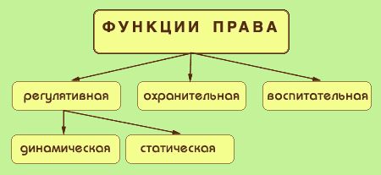

Slide 49
11. Принципы права
Это основные идеи, руководящие положения, которые определяют содержание и направления правового регулирования. Они лежат в основе создания и реализации действующего права, ориентированы на дальнейшую демократизацию всех сфер общественной жизни, формирование правового государства.
Обычно различаются:
- отраслевые принципы, характерные для одной отрасли права (так, трудовое право обеспечивает принцип материальной заинтересованности работников в результатах своего труда, гражданское - принцип полного возмещения имущественного вреда);
- межотраслевые, проявляющиеся в двух или более отраслях (например, принцип состязательности в уголовном, гражданском и арбитражном (хозяйственном) процессе);
- общеправовые принципы.

Slide 50
Общеправовые принципы - это:
- широкие социальные, этико-правовые начала правового регулирования (демократизм, установление, обеспечение и охрана прав личности, гуманизм, справедливость, законность, равноправие, обеспечение верховенства, ведущей роли закона среди всех источников права и др.);
- сформулированные еще римскими юристами принципы, отражающие специфические черты права как социального регулятора отношений (например, недопустимость ссылок на незнание закона, придания ему обратной силы при установлении либо ужесточении наказания, злоупотребления правом, возможности быть судьей в собственном деле, презумпция невиновности, правила о том, что все сомнения трактуются в пользу обвиняемого, что не может быть преступления и наказания без закона и др.).

Slide 51
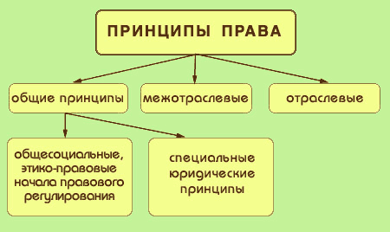

Slide 52
Социальные нормы и их виды
Люди в современном цивилизованном обществе в своей повседневной жизни и деятельности руководствуются множеством различных норм и правил. Норма (лат.) - это правило, точное предписание. Будучи определенным образцом, эталоном, моделью поведения личности, коллективов людей, она необходима в человеческом общежитии, особенно в современном обществе, характеризующемся сложностью и многообразием социальных связей и отношений. Все нормы, существующие в обществе, обычно подразделяются на технические и социальные.
1. Технические нормы - это правила взаимодействия людей с силами и объектами природы, техникой, орудиями и инструментами труда. Это правила проведения строительных работ, агротехнические нормы, технические стандарты, нормы расходования материалов, топлива и т. д. В современную эпоху научно-технической революции, усложнения производственных процессов, возрастания значения экологических проблем их роль особенно значительна.

Slide 53
2. Социальные нормы регулируют отношения между людьми и их коллективами. Они объединены тем, что создаются и развиваются на протяжении всей истории человечества, выражают потребность социальных систем в саморегуляции, входят в структуру общественного сознания и обусловлены уровнем цивилизованности общества, его потребностями и интересами.
Все социальные нормы обычно подразделяются на следующие виды:
- обычаи;
- традиции;
- деловые обыкновения;
- религиозные;
- политические;
- нормы общественных объединений (корпоративные);
- моральные;
- правовые.
Обычаи - такие правила поведения, которые сложились исторически, на протяжении жизни многих поколений и вошедшие в привычку в результате многократного повторения. Есть обычаи нравственного содержания (нравы), различного рода правила этикета, обрядов, ритуалов.

Slide 54
Традиции - близки к обычаям и во многом идентичны им. Однако их создание не обязательно связано с длительным существованием соответствующей нормы, а возникает на базе распространения какого-либо примера поведения, воспринятого тем или иным коллективом либо обществом в целом (например, застолье как форма празднования определенных памятных дат).
Деловые обыкновения - складываются в производственной, научной, учебной деятельности людей и направлены на повышение ее эффективности.
Религиозные нормы - правила, установленные различными религиями и обязательные для верующих. Они содержатся в священных книгах (Коран, Сунна, Библия, Талмуд, Законы Ману и др.). Такие нормы регламентируют отправление обрядов, служб, соблюдение постов. Религиозные нормы могут иметь также нравственное содержание (например, не убий, не укради, почитай родителей и др.).

Slide 55
Политические нормы регулируют отношения классов, сословий, наций, иных социальных партий и других общественных объединений, направленные на завоевание, удержание и использование государственной власти. Они могут существовать как в форме общих лозунгов (принцип народовластия, строительство коммунизма, внедрение основ рыночной экономики и др.), так и в виде более конкретных политических норм (приватизация государственной собственности, внедрение принципов местного самоуправления, экономическая программа, пенсионная, налоговая реформы и т.д.).
Нормы общественных объединений (корпоративные нормы) регулируют права и обязанности членов партий, профсоюзов, добровольных обществ (молодежных, женских, творческих, научных, культурно-просветительских, спортивно-оздоровительных и других объединений), порядок их создания и функционирования (структура, порядок управления, полномочие органов объединения, размер членских взносов и т.д.), а также отношения таких объединений с государственными органами и иными объединениями. Такие нормы формулируются в уставах и других документах объединений, выражают волю и интересы их членов и обязательны только для них.

Slide 56
Мораль - это взгляды, представления людей о добре и зле, о постыдном и похвальном, о чести, совести, долге, справедливости. Одновременно это и нормы, принципы поведения, исходящие из такого рода взглядов, а также чувства, эмоции, оценивающие свое и чужое поведение с точки зрения добра, справедливости и порядочности.
Высшими моральными принципами для человека являются его:
- совесть;
- порядочность;
- честность;
- осознание собственного долга.
Нормы права.

Slide 57
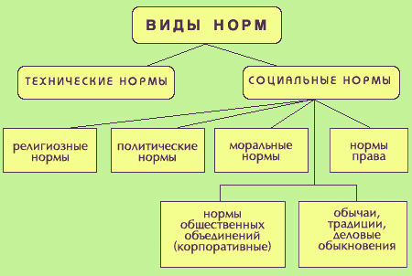

Slide 58
Взаимоотношение права и морали
Среди всех социальных норм моральные и правовые нормы являются главными регуляторами человеческого поведения, обладающими наибольшим значением и социальным эффектом. Право и мораль являются фундаментальными историческими ценностями, показателями цивилизованности общества, его социального и культурного прогресса.
Наряду с общими чертами, между правом и моралью есть и довольно значительные различия. Главные среди них следующие:
Мораль и право возникают в разное время. Мораль существует с момента возникновения человеческого общества, всегда сопутствует жизни и деятельности личности, в то время как право складывается позже, на определенной ступени социального развития, когда общество разделяется на противоположные классы и возникает государство.
Нормы права создаются (изменяются, отменяются) государством в процессе деятельности полномочных государственных органов либо санкционируются им (акты некоторых общественных организаций, например органов местного самоуправления). Правотворчество - это монополия государства, его исключительная прерогатива.

Slide 59
Для создания норм морали не нужна специальная целенаправленная деятельность. Они формируются стихийно в процессе жизни и практической деятельности людей, спонтанно признаются, как бы санкционируются социальными общностями, группами, коллективами, не имеют государственно-властного значения и не нуждаются в признании государством.
Правовые нормы формально определены, т.е. закрепляются в официальных письменных актах государства (законах, нормативных правовых актах и т.д.) либо иных санкционированных государством текстах (религиозные книги, произведения видных ученых-юристов), на которые можно ссылаться при решении юридических дел, и вне такой внешне выраженной официальной формы существовать не могут.
Моральные же нормы и принципы, как правило, не имеют четких, письменно зафиксированных и тем более официальных форм выражения и существуют в основном в сознании людей.
У морали и права различны оценочные критерии поведения людей. В праве используются такие критерии как правомерно-неправомерно, законно-незаконно, имеет право - несет обязанность и т.д. Для моральной оценки существуют иные критерии: морально-аморально, честно-нечестно, похвально-постыдно, благородно-подло и т.д.

Slide 60
Мораль и право не всегда совпадают также и по сферам их действия. Мораль регулирует более обширный круг отношений, и ее воздействие на социальные связи шире и глубже. Практически не существует областей жизни людей, которые в той или иной степени не подлежат моральным оценкам. Право же регулирует не все, а наиболее важные сферы общественных отношений (собственность, власть, правосудие, экология, взаимоотношения личности и государства и некоторые другие), которые могут и должны быть регламентированы государственно-властными средствами, где возможно и необходимо властное вмешательство государства.
Право и мораль различны также и по степени конкретности своих предписаний. Моральные нормы обычно носят более общий характер и представляют собой, как правило, принципы поведения, рассчитанные на большой комплекс разнообразных поступков (принципиальность, взаимопомощь, правдивость и т.д.). Нормы же права обычно более конкретны, четко указывают права и обязанности участников правоотношений. Так, если мораль требует правдивости во взаимоотношениях людей, то право предусматривает ответственность за приписки, лжесвидетельство в суде, мошенничество и т.д.

Slide 61
Различия между правом и моралью можно провести также по методам их обеспечения. Нормы права наряду с иными методами (убеждением, воспитанием, профилактикой и др.) обеспечиваются также государственным принуждением в случае их нарушения, юридическими санкциями (различными мерами юридической ответственности).
Соблюдение норм морали опирается на другое: на силу общественного воздействия, авторитет коллектива, в котором живет, работает, учится гражданин.
В чем же совпадают право и мораль? Говоря о взаимоотношении морали и права, необходимо, в первую очередь, отметить, что их требования в решающих сферах отношений по содержанию совпадают. То, с чем борется право, как правило, осуждает и мораль. Закрепляя в законе запреты на совершение аморальных, наиболее вредных и опасных для общества деяний, право подкрепляет их юридическими санкциями, применяемыми к нарушителям общественного порядка. С другой стороны, то, что право разрешает и поощряет, как правило, приветствует и мораль.
В чем же право и мораль противоречат друг другу? Так, мораль в принципе отвергает смертную казнь как вид наказания. Между тем во многих странах мира она предусмотрена законом.

Slide 62
ГЛОССАРИЙ
Society-society under which broadly understood as a set of historically developed forms of joint activities of people.
State-State of power-political organization of society, which has national sovereignty, a special apparatus of coercion and control coffers and establishing legal order in a certain area.

Slide 63
Function of the state is the main activities of the State to meet the challenges facing it in a particular historical juncture. In the nature of the functions reveals the social nature of the state.
Form of state-state form - this means the organization of government. Traditionally, this concept include three elements: the form of government, form of government and the political regime

Slide 64
Political system-political system - a collection of public and private institutions, through which the political power and the management of the company.
political system is one of the subsystems of society, along with the economic, ideological, etc., which differs from the others in that it (and legal) focused on power.

Slide 65
Law-law is a set of (system) standards, ie rules of human behavior in society. This definition of the reference model of human behavior, provided positive influence of the state.
Right constitutes an effective regulator of social relations, a means of establishing order in society.

Slide 66
Principles of law-principles of law-
this basic idea, the guidelines that define the content and direction of regulation. Usually distinguished:
- industry
-interbranch
-common law principles

Slide 67
Norm of law-rule (latin) - this is usually a precise prescription. As a specific pattern, the benchmark model groups of people, it is necessary in the human community, especially in a modern society characterized by complexity and diversity of social ties.

Slide 68
The political system of society
Political system is one of the subsystems of society, along with the economic, ideological , etc. , which differs from the others in that it (and legal ) focused on power. This makes the political system integration tool society , involvement of the various political forces in the solution of problems facing society .
Through the political system, the state supports feedback from different social groups , allowing to know about their problems and moods . On the other hand , non-governmental institutions of the political system to actively participate in the formation of the government, the development of its policies , overseeing its operations.
Types of non-governmental institutions of the political system of a society defined as a public association, which is defined as a voluntary , self-governed, non-profit formation , created on the initiative of citizens, united on the basis of common interests to pursue common goals set forth in the Charter of the public association.

Slide 69
Form of government
Under the form of government understood the territorial organization of state power , the relationship between the center and the rest of the state authorities . From this perspective, the state divided into unitary and federal .
1. A unitary state is characterized by the following features :
- A single constitution and legal system ;
- A unified system of state organs ;
- Single citizenship ;
- The unity of the judiciary;
- Division of the state into administrative - territorial units , controls are regulated statewide law and are subject to central government authorities and management.
The territory of the unitary state is divided into administrative units that do not have any political autonomy. In the framework of such a state can exist regions having

Slide 70
Political regime
Under the political regime refers to methods of exercise of public authority .
There are several reasons for the classification of political regimes. Most often, the political regimes are divided into democratic and anti-democratic .
1. Democratic regime . Democracy - the notion of historical volatility , and therefore there is no universal model it . Today democratic political regime involves the rule of the constitution , ideological and political pluralism , the warranty rights , democratic elections, separation of powers , etc. This mode is called the liberal- democratic. However, in today's world , there are other types of democracy , such as Islamic, not knowing most of the listed items .
2 . Antidemocratic regimes usually divided into totalitarian, authoritarian , dictatorial , etc.

